Slide 1
浅谈 FAQ
分享人：杨夕

Slide 2
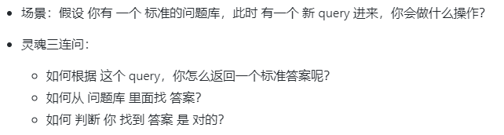
一、引言

Slide 3
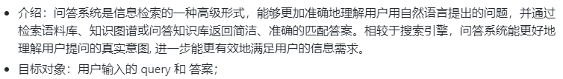
二、问答系统是什么？

Slide 4
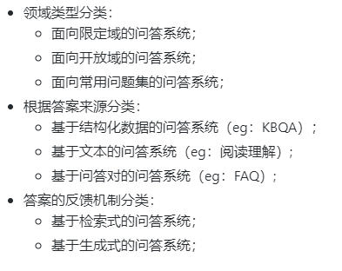
三、问答系统有哪些？

Slide 5
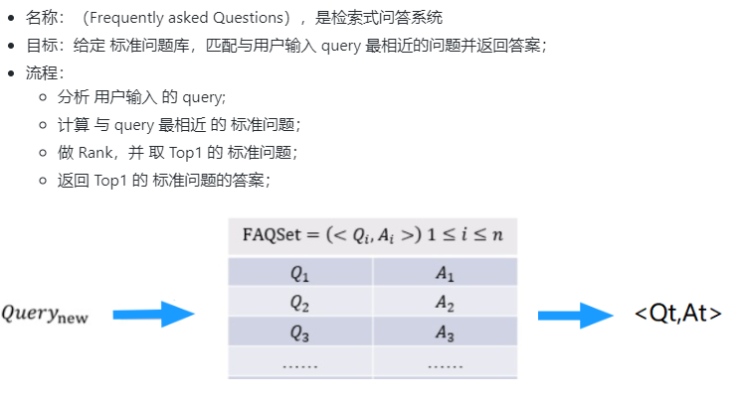
四、FAQ 检索式问答系统 是 什么？

Slide 6
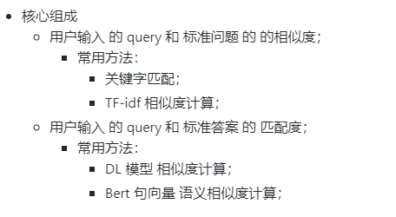
五、 query 匹配标准 QA 的核心是什么？

Slide 7

六、 FAQ 检索式问答系统 方案篇
6.1 常用 方案有哪些？

Slide 8
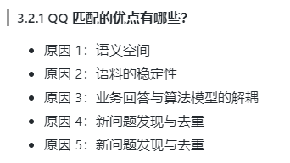
六、 FAQ 检索式问答系统 方案篇
6.2 为什么 QQ 匹配比较常用？

Slide 9
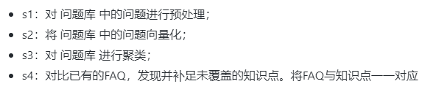
七、 FAQ 标准问题库构建篇
7.1 如何发现 FAQ 中标准问题？

Slide 10
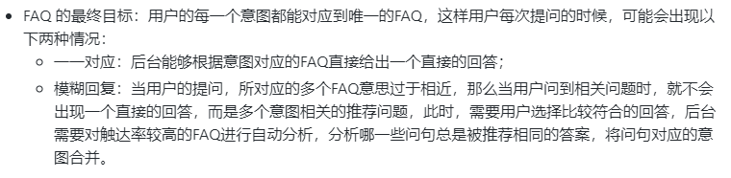
七、 FAQ 标准问题库构建篇
7.2 FAQ 如何做合并？

Slide 11
七、 FAQ 标准问题库构建篇
7.3 FAQ 标准库如何实时更新？
  淘汰机制：后台需要定期分析历史日志，采用淘汰机制淘汰废弃知识点，如已下线业务知识点等。

Slide 12
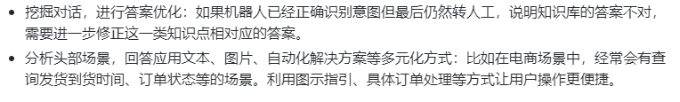
八、 FAQ 标准问题库答案优化篇
8.1 FAQ 标准问题库答案如何优化？

Slide 13
参考
1. 【FAQ 检索式问答系统】 那些你不知道的事(https://github.com/km1994/nlp_paper_study/blob/master/QA_study/FAQ.md)
2. 基于句子相似度的FAQ问答系统_aogogo的博客-程序员宅基地_faq问答系统(https://www.cxyzjd.com/article/zhouboke/80591208)
3. 基于深度学习的FAQ问答系统(https://cloud.tencent.com/developer/article/1196826)
4. 你问我答之「YiBot知识体系运营知多少」(https://zhuanlan.zhihu.com/p/27145792)

Slide 14

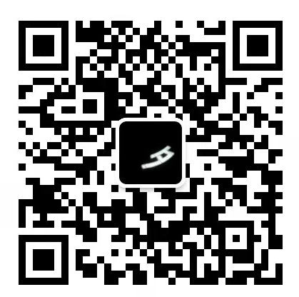
感谢倾听！！！
关于NLP那些你不知道的事
个人微信

